Slide 1

Interpretativismus a interakcionismus
PBB011 / PGB005
Mgr. Ondřej Klíma
ondraklima@mail.muni.cz
Notes:
Interpretativní sociologie není jednotnou školou, zahrnuje pod sebe především symbolický interakcionismus a fenomenologickou sociologii.

Slide 2
Dneska projdeme
Interpretování
Alfred Schütz
Herbert Mead
Chicagská škola
Erving Goffman
Harold Garfinkel
Sociologie vědění
Hermeneutika

Slide 3
Interpretace a sociologie
„Jestliže je určitá situace lidmi definovaná jako reálná, stává se reálnou ve svých důsledcích“ (Thomasův teorém).
Cílem je porozumění zevnitř – vědět „jaké to je být sociálním aktérem“
Zkoumá subjektivní významy (mikro perspektiva)
Simmel a Weber daly základ směru interpretativní sociologie
Notes:
Na rozdíl od dřívějších autorů jako Marx a Durkheim, kteří zkoumali sociální vlivy / síly které působí na aktéry zevnitř a mnohdy si jich nejsou vědomi tak interpretativní sociologie se zajímá o vnitřní jednání aktérů tak jak to viděli třeba Weber a Simmel. Tedy interpretativní sociologii zkoumá subjektivní významy a ty dává do větších souvislostí, než aby se zaměřovala na velké (makro) struktury ve společnosti.
Skvěle tento pohled vyjádřil jeden z představitelů interpretativní sociologie a Chicagské školy William Isaac Thomas:
„Jestliže je určitá situace lidmi definovaná jako reálná, stává se reálnou ve svých důsledcích.“

Slide 4
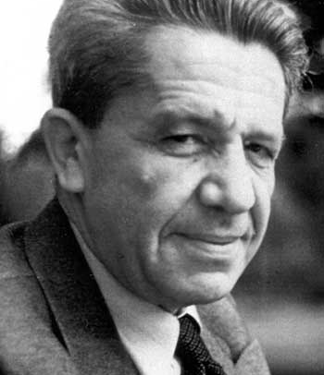
Alfred Schütz fenomenologická sociologie
1899 - 1959
Založil tradici sociologické fenomenologie (zkoumání jevů)
Reagoval na Weberovi ideální typy a vytýkal mu, že je až příliš rychle aplikoval a nedostatečně zakotvil
Sociolog má vytvářet typizace druhého řádu z přirozeného světa – nezabývat se existencí ale interpretací jevů
Přišel s pojmem „balík příručního vědění“ – okamžitá typizace za chodu bez pochyb (dnes označované jako „bublina“)
Notes:
Alfred Schütz (13. dubna 1899 Vídeň – 20. května 1959 New York) byl rakouský právník, filozof a sociolog, který posledních dvacet let svého života strávil ve Spojených státech amerických. Je považován za zakladatele fenomenologické sociologie a do sociální teorie se snažil zapracovat svou inspiraci dílem např. Edmunda Husserla, Maxe Webera, Henriho Bergsona nebo Williama Jamese.
Alfred Schütz je považován za zakladatele fenomenologické sociologie. V jeho myšlení jej velmi ovlivnil Edmund Husserl, jehož fenomenologické teze převedl do sociologie. Kromě Husserla jej ovlivnil také Max Weber, a to zejména konceptem smyslu sociálního jednání a metodou ideálních typů. Po příchodu do USA jej významně ovlivnil také americký pragmatismus – zejména Georgem Herbertem Meadem, Williamem Jamesem a Johnem Deweym. Schütz tedy nepřevedl Husserlovu fenomenologii do sociologie v čisté podobě, ale ještě ji doplnil o již zmíněné koncepty Maxe Webera a americký pragmatismus, čímž došlo ke sblížení fenomenologické sociologie s americkým sociálním behaviorismem a interakcionismem.

Slide 5
Fenomenologie podle Schütze
Otázka ontologická – podoba životního světa a porozumění subjektů v něm
Otázka metodologická – podoba vědy a jaké metody používá na zkoumání světa

Slide 6
Fenomenologie podle Schütze
Postulát logické konzistence
Postulát subjektivní interpretace
Postulát adekvátnosti
Notes:
Postulát logické konzistence: vědecké konstrukce druhého stupně (myšlenkové objekty vědy) musí mít formálně logický charakter. Vědec bude nezainteresovaným pozorovatelem, tedy uzávorkuje svůj přirozený postoj a svou biograficky determinovanou situaci a následně bude konstruovat tzv. ideální typy (konstrukce modelů racionálního jednání).
Postulát subjektivní interpretace: vědecké konstrukce druhého stupně musí zahrnout subjektivní motivy aktérů a jejich interpretace.
Postulát adekvátnosti: tímto postulátem Schütz odstraňuje rozpor mezi prvním a druhým postulátem. Požaduje, aby modelu zkonstruovanému vědcem odpovídala konstrukce každodenního světa samotných aktérů – model tedy musí být pochopitelný pro aktéra. Jinými slovy: konstrukce druhého stupně musí odpovídat konstrukcím prvního stupně. Tedy musí být ověřené empiricky.

Slide 7
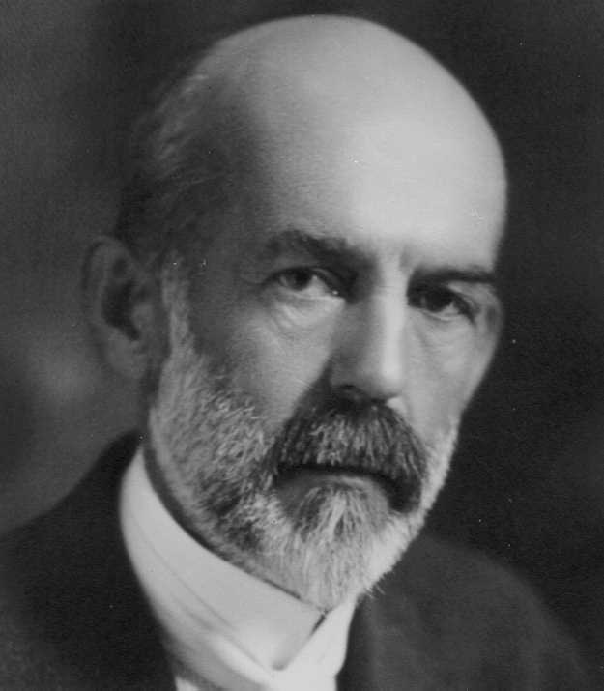
George Herbert Mead americký pragmatismus
1863 - 1931
Pragmatismus zkoumá jak rozvíjíme vědění o věcech ve světě – praktická využití
Zakladatel sociální psychologie a následník sociálního behaviorismu
Studoval sociální interakce role a soustředil se na rozdíl mezi „I“ a „Me“
Ukazoval jak lidé interpretují své jednání a jak se socializují
Notes:
George Herbert Mead (27. února 1863 – 26. dubna 1931) byl americký filosof a sociální psycholog, zástupce filosofického pragmatismu, dnes řazený ke klíčovým postavám symbolického interakcionismu. Jeho osoba bývá spojována s Univerzitou v Chicagu, je považován za jednoho ze zakladatelů sociální psychologie a větve americké sociologie.
Sociální behaviorismus vychází z přesvědčení, že ačkoliv má člověk své přírodní a přirozené dispozice a předpoklady, jeho osobnost a vědomí jsou převážně produktem interakce ve společnosti. Člověk na rozdíl od zvířete není přirozenou přírodní bytostí, ale je osobností, která je schopná plánovat své jednání, rozhodovat se mezi možnostmi, odkládat své jednání do budoucnosti, aktivně reflektovat svou minulost a významně se podílet na svém vlastním vývoji. Meadovým klíčovým problémem je vztah mezi člověkem a sociální skupinou. V sociální skupině probíhá sociální interakce. Sociální interakce ve skupině je klíčová pro utváření osobnosti a vědomí člověka. Člověk je člověkem pouze pokud má osobnost a vědomí. Jestliže je pro utváření osobnosti a vědomí klíčová interakce v sociální skupině, pak to znamená, že člověk se může stát člověkem pouze ve společnosti, v sociální skupině. Sociální prostředí působí na člověka různými stimuly, na základě kterých člověk jedná. Stimuly pocházející ze sociálního prostředí však nevedou k jednání přímo; mezi stimulem a reakcí je vsunut proces, kterým člověk tento stimul interpretuje (proces interpretace). Způsoby, jak je možné interpretovat stimuly, však nejsou libovolné. Člověk interpretuje stimuly přicházející ze sociálního prostředí na základě toho, jak byl sociální skupinou naučen je interpretovat.

Slide 8
Sociální behaviorismus
„I“ , „Me“ a „Self“
Socializace skrze „Play“ vs. „Game“
Notes:
I – Já jako ego, osobnost a jedinec který nějak jedná
Me – já jak se vidím v sociálních situacích, jak zapadám do rolí nebo jako vidím svět skrze druhé
=> Self – souhrn toho co se člověk naučí v interakcích v sociálních skupinách a co ho utváří jako osobnost celkovou
Play – volné a nezávazné, hraje se „na něco“ a role nemají mezi sebou silné provázání (důsledky); zde vystupuje hlavně „I“
Game – hraní s ostatními a aplikace pravidle které je třeba znát a interpretovat; zde vystupuje hlavně „Me“ a vytváří se tak dohromady „Self“
Mead socializaci vysvětloval hlavně na dětech a poté extrapolovat na společnost a ukazoval, že takto se socializujeme celý život.

Slide 9
Chicagská škola – symbolický interakcionismus
Chicago jako sociální laboratoř
Velké množství etnografických studií městský problémů (etnicita, kriminalita, ghetta, prostituce, nezaměstnanost, bezdomovectví, alkoholismus)
Vytvořili obraz sociologie jako vědy, které pozoruje pouliční život
Jeden z nejvlivnějších proudů sociologie města, pro zbytek sociologie však málo teoreticky zakotvený
Hlavní představitelé: Albion Small, Herbert Blumer, Ezra Park, William Thomas, Herbert Mead, Louis Wirth, Erving Goffman
Notes:
Chicagskou katedru sociologie založil v roce 1892 Albion W. Small a o tři roky později tu také začal vycházet první americký sociologický časopis American Journal of Sociology. Jako první rozvinula kolektivní pojetí sociálního výzkumu. Chicagská škola měla orientaci ekologickou, pro niž je charakteristické ekologické společenství, které sdružuje různorodé prvky (prostorové, sociální a kulturní), které jsou neustále v interakci. „Škola se soustředila především na tyto oblasti výzkumu: sociologie města, kriminologie, sociální patologie a community study.” Chicagská škola byla financovaná rodinou Rockefellerů, která měla na vývoj a další dění na katedře velký vliv. Hlavními metodami jsou: studium prostředí, monografie čtvrtí, zúčastněné pozorování a analýza životních příběhů. „Vrchol slávy zažívá Chicágská škola s příchodem Roberta E. Parka. Spolu s Thomasem se podařilo podchytit zájem mnoha studentů a přimět ke spolupráci řadu význačných osobností.”

Slide 10
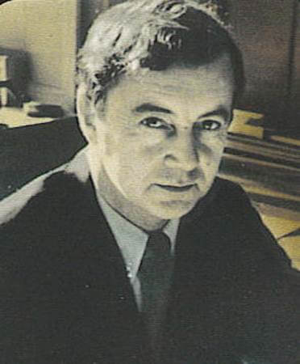
Erving Goffman
Dramaturgická perspektiva
1922 - 1982
Znám hlavně kvůli dílu „Všichni hrajeme divadlo“ (The Presentation of Self in Everyday Life)
Studoval sociální role a jak s nimi v každodenním životě zacházíme a „hrajeme“ je
Definoval totální instituce – vězení, nemocnice, výchovné ústavy
Notes:
Erving Goffman (11. června 1922, Mannville, Alberta, Kanada – 19. listopadu 1982, Filadelfie, Pensylvánie, USA) byl americký sociolog, antropolog, sociální psycholog kanadského původu. Představitel chicagské školy, myšlenkového proudu, který vznikl ve 20. letech 20. století. Předmětem jejího zkoumání byla sociologie města a kriminologie. Od 60. let 20. století patřil mezi nejvlivnější badatele v oblasti mikrosociologie. Uvedl do sociologické analýzy každodenního lidského jednání tzv. dramaturgickou perspektivu, pojmy jako role, scéna, zákulisí atd.
Goffmanovo přední a nejznámější dílo je bezpochyby Všichni hrajeme divadlo (The Presentation of Self in Everyday Life) z roku 1959. Do češtiny přeloženo v roce 1999. Hlavní myšlenky knihy byly pokračováním jeho disertační práce.
Inspirace a hlavní myšlenky pro knihu byla jeho disertační práce, ve které Goffman studoval ostrovskou komunitu na Shetlandských ostrovech. Zaujalo ho, jak se někteří obyvatelé ostrova baví tím, že sledují, jak jejich návštěvníci před jejich domem mění výraz z "soukromého" na "společenský". Ti obyvatelé, kteří o tomto věděli, se přizpůsobili tím, že "společenský" výraz nasadili dále od domu, ke kterému šli. Goffman v knize Všichni hrajeme divadlo popisuje přizpůsobování jedinců v komunikaci s lidmi. Uvedena je škála situačních rolí, která začíná na upřímnosti a končí na cynismu. Goffman tak přirovnává chování člověka v každodenních situacích k divadelnímu představení. Podobně jako Peter Ludwig Berger zde také uvádí myšlenku fasády – tedy záměrně odhalovanou scénu a pravý význam chování. Role lidí není vázána na jejich status, ale na konkrétní situaci, ve které se nachází. Zároveň ale tvrdí, že pro zachování společnosti je nutné se řídit společenskými normami a pravidly, k nimž je použití přetvářky nutné. Goffman při tvorbě tohoto díla čerpal z vlastních zkušeností, ze studií chicagské školy a velkého množství literárních zdrojů, například i z děl Franze Kafky.
Za toto dílo získal Goffman roku 1961 ocenění od American Sociological Association.
Totální instituce jak je Goffman popisuje jsou krásně vyobrazené ve filmu „Přelet nad kukaččím hnízdem“
https://www.csfd.cz/film/2982-prelet-nad-kukaccim-hnizdem
Hledání významů v tomto filmu:
https://www.youtube.com/watch?v=0MeLIigjo_0

Slide 11
Dramaturgická perspektiva
Pódium a zákulisí
Management dojmů
Role a její přesvědčivost
Notes:
Erving Goffman formuloval v knize "The Presentation of Self in Everyday Life" teorii dramaturgické sociologie, která využívá divadelní terminologie k popisu interakcí lidí ve společenském životě. Tato teorie vidí každodenní život jako divadelní scénu, na které má socializace formu učení se od ostatních lidí, jaké role máme plnit. Tyto role hrajeme pro lidi kolem nás, kteří na oplátku hrají své vlastní role, a tudíž celý náš společenský život "hrajeme divadlo".
Důležité termíny v teorii dramaturgické sociologie jsou "front stage" (pódium) a "back stage" (zákulisí). Člověk je na pódiu v každé společenské situaci, kdy je od něj vyžadována nějaká role, např. studenta na přednášce nebo zaměstnance. Na pódiu musí splňovat určité vzorce chování, používat určité fráze apod. V zákulisí je člověk vždy, kdy nemusí plnit role - např. ve společnosti blízkých kamarádů, kteří člověka přijímají takového, jaký je. Čas strávený v zákulisí může člověk využít jak k relaxaci a odpočinku od divadla, tak na přípravu na další plnění rolí.
Dalším důležitým termínem dramaturgické sociologie je "impression management", přeloženo management dojmů. Tímto pojmem Goffman označoval lidskou potřebu ovlivňovat a zvládat to, co si o nás druzí myslí a jaký z nás mají dojem. K tomu využíváme několik mechanismů, které Goffman nazval "sign vehicles". Těmi jsou např. společenské prostory (to kde interakci provádíme a jak tyto prostory vybavíme - např. žena s fotkou své rodiny na pracovním stole chce dát najevo, že má pro ni rodina velký význam. Goffman by pro tuto fotku použil termín rekvizita), vzhled (kterým ovlivňujeme mj. první dojem, který na nás lidé budou mít), a způsob interakce – to, jakým způsobem se k někomu chováme, protože chceme, abychom na něj působili určitým dojmem. Do tohoto mechanismu by spadá verbální i neverbální komunikace.

Slide 12
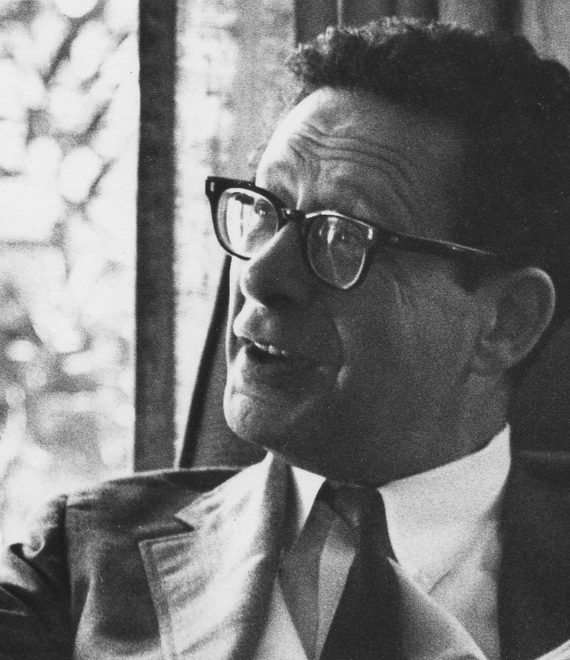
Harold Garfinkel
Etnometodologie
1917 - 2011
Také přijal dramaturgickou perspektivu Goffmana
Etnometodologie – studium procesů a zdůvodnění každodenního života
Studoval schéma interpretací skrze které můžeme „v klidu“ existovat ve společnosti a experimenty ukazoval co se děje, když je narušíme (How are you?)
Notes:
Harold Garfinkel (29. října 1917 Newark, New Jersey, USA – 21. dubna 2011 Los Angeles, Kalifornie, USA) byl americký sociolog, zakladatel etnometodologie a představitel fenomenologické školy v sociologii. Etnometodologie se zabývá studiem metod, kterými se lidé snaží pochopit smysl toho, co druzí dělají a zejména toho, co říkají. Zaměřuje se na široké pole společenských jevů, od sekvenční analýzy rozhovoru (konverzační analýza) přes studium praktik sociální kategorizace až po zkoumání pracovních aktivit a zvyklostí.
Pojem etnometodologie poprvé definoval Harold Garfinkel v roce 1967 ve svém díle „Studies in Ethnomethodology“. Vycházel přitom ze symbolického interakcionismu George Herberta Meada a fenomenologie, tedy přesného zkoumání jevů z pohledu člověka samotného. Etnometodologie představuje praktickou sociologickou metodu, která zkoumá každodenní socialní interakce mezi lidmi a komunikační procesy. Zabývá se tedy metodami, podle kterých lidé každodenně jednají a které používají k tomu, aby dokázali interpretovat jednaní a slova těch druhých. Podle Garfinkela si lidé tyto metody nevybírají náhodně, nýbrž aplikují metody, které se ve společnosti již v minulosti uplatnily. Garfinkel zastával názor, že se určité metody sociální interakce mohou či dokonce musí považovat za samozřejmé, jinak by sociální interakce nebyla vůbec možná. Tyto samozřemé metody dávají každodennímu životu lidí jistý společenský řád.
V rámci výzkumu prováděl Garfinkel například tzv.„krizové experimenty“ (breaching experiments). Jeho studenti měli za úkol v rámci konverzace nutit své příbuzné nebo kamarády, aby přesně specifikovali jejich všeobecné dotazy. Např. na otázku „Jak se máš?“ zněla jejich odpověď „Jak to myslíš? Pracovně? Duševně? Zdravotně?... atd.“. Studenti tak záměrně porušovali základní pravidla běžné sociální interakce za účelem zkoumání reakce testovaných osob. Garfinkel tvrdil, že to, co se běžně považuje za nepodstatný konvenční rozhovor, je ve skutečnosti základním článkem sociálního života, a proto jeho porušení vede k selhání konverzace a vztahů mezi lidmi.

Slide 13
Sociologie vědění
Karl Mannheim a Max Scheler zobecnili marxistickou teorii ideologie do postmarxistického přístupu – veškeré (sociální) vědění musí být chápané ve vztahu k lidem a sociálním skupinám co ho vytváří
Antropologický přístup – Clifford Geertz a zhuštěný popis
Sociální konstruktivismus – sociální studování vědy a vysvětlení forem vědeckého myšlení (i přírodních věd a jejich dominance / moci nad společností)
Notes:
Postmarxisté často zdůrazňovali, že takto chápat vědění mohou převážně „sociálně nezávislí intelektuálové“ kteří díky své volnosti na to mají kapacitu a odstup.
Zhuštěný popis (Thick description)
Způsob interpretace tak vyčerpávající, že zahrne všechny možné pohledy na danou situaci a opravdu vyčerpávajícím způsobem ji přiblíží čtenáři.

Slide 14
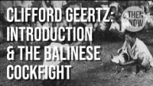
Notes:
The Balinese Cockfight (18+)
https://www.youtube.com/watch?v=avW6g31hy-c

Slide 15
Hermeneutika
Analýza lingvistických projevů
Porozumění společnosti skrze porozumění jazyka
Podle Winche se nepotřebujeme se zaměřovat na kauzální vysvětlení (jako Weber třeba) ale stačí nám osvojit si jak lidé každodennost a společnost konceptualizují sami
Pozdější autoři se ale pokoušeli kauzální vysvětlování smířit se smysluplným vysvětlováním
Významní představitelé: Jacques Derrida, Jürgen Habermas a Judith Butler
Notes:
Více k Hermeneutice třeba v sociologické encyklopedii (aka, je to pro zajímavost a nebude to na zkoušce tak podrobně):
https://encyklopedie.soc.cas.cz/w/Hermeneutika
My se k ní vrátíme později skrze další autory.

Slide 16
O čem jsme mluvili
Interpretování
Alfred Schütz
Herbert Mead
Chicagská škola
Erving Goffman
Harold Garfinkel
Sociologie vědění
Hermeneutika

Slide 17

Příště
Kritická teorie

Slide 18

Prostor pro dotazy

